Slide 1
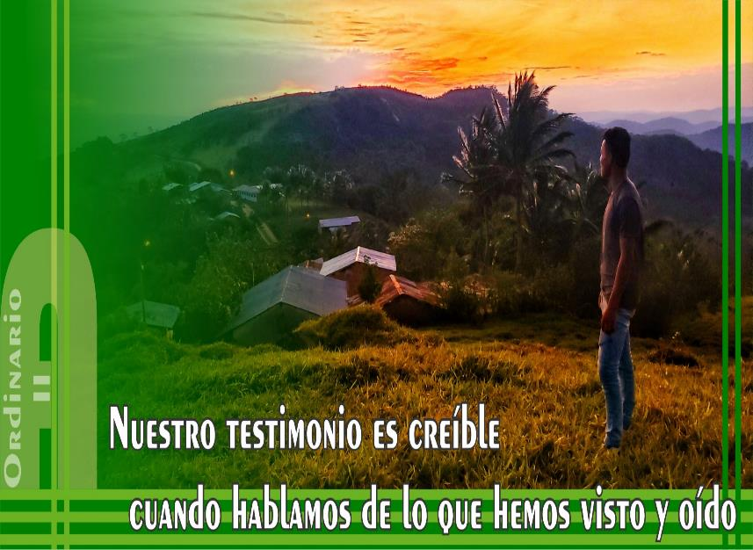
P. Erick Félix, CM

Slide 2
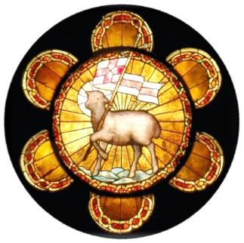
Juan 1, 29-34
ESTE ES
EL CORDERO
DE DIOS
19 enero 2020

Slide 3
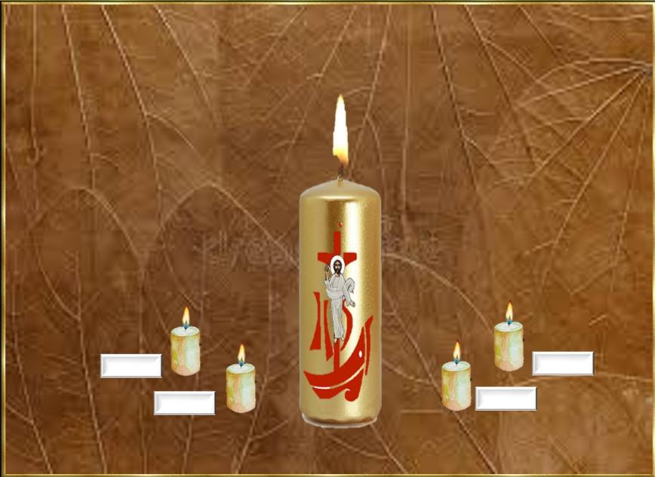
Ambientación: Un cirio encendido, símbolo de la presencia de Jesús entre nosotros. A cada participante se le entrega una vela y un pedazo de papel en blanco donde anotará su confesión de fe personal en Jesús: ¿Quién es Jesús para ti?
¿Quién es Jesús para ti?
Cantos sugeridos: Jesús está entre nosotros; Jesús es Señor (Kairoi)

Slide 4
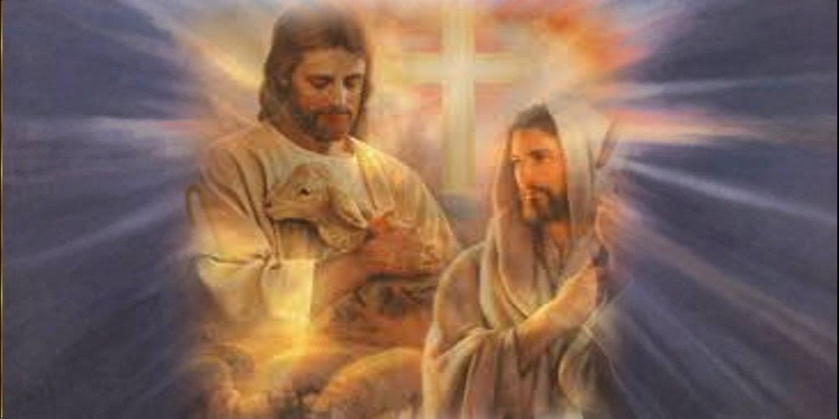
AMBIENTACIÓN:
Jesús es el Cordero de Dios sacrificado para nuestra liberación. Él es el Hijo que ama hacer la voluntad del Padre para manifestar su fidelidad salvadora.
También hoy sentimos la necesidad de seguir invitando a todos los hombres y mujeres a formar parte del nuevo y definitivo pueblo de Dios convocado por Jesús.

Slide 5
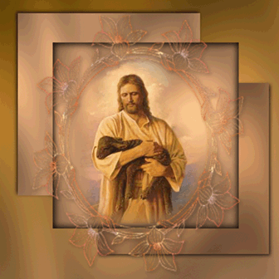
Oración inicial
Señor Jesús,
Tú el que nos bautizas con Espíritu Santo, que eres el Cordero de Dios,
el que quitas el pecado del mundo,
el que nos das vida con tu vida,
el que has venido a revelarnos al Padre y a llevarnos a Él,
te pedimos que nos ayudes a conocerte más, a saber quién eres, y que conociéndote demos testimonio de ti,

Slide 6
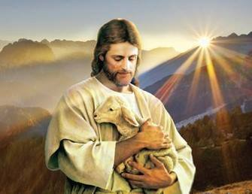
dándote a conocer como lo hizo Juan para que viviendo con alegría,
nuestra fe en ti,
busquemos que otros te conozcan y te sigan,
para que Tú nos des vida uniéndonos a ti, para vivir como Tú, teniendo de ti vida y salvación.
Que así sea.

Slide 7
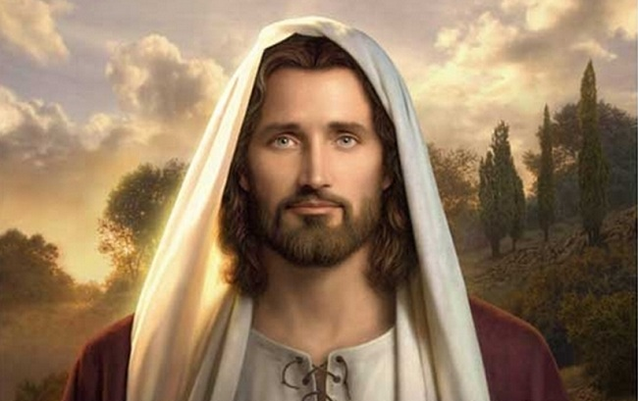
LECTIO
¿Qué dice el texto?
Juan, 1, 19 -34
Motivación: Terminado el tiempo de Navidad, pasamos a contemplar el inicio de la vida pública de Jesús. Con el Señor ha aparecido una gran novedad que viene a sustituir las realidades antiguas. Escuchemos:

Slide 8
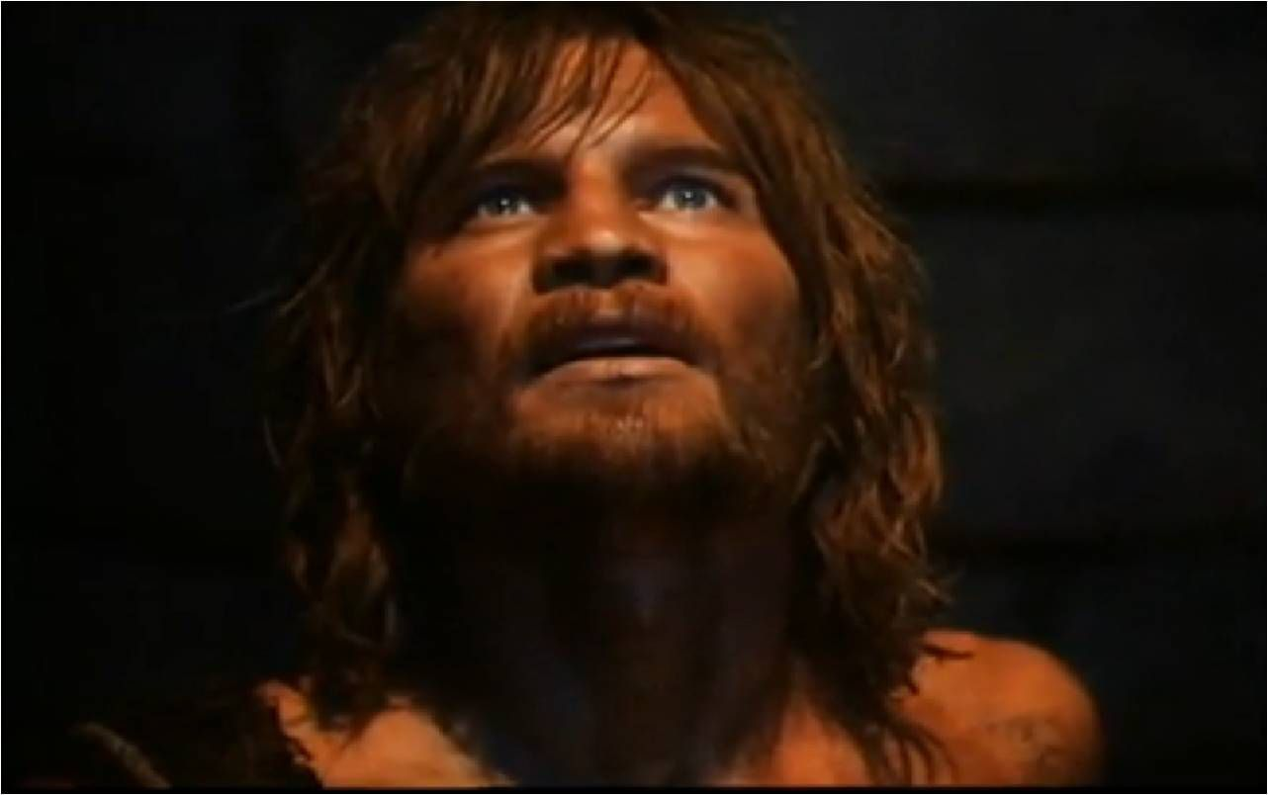
Juan 1, 29-34
En aquel tiempo, Juan vio a Jesús que se acercaba a él y exclamó: Éste es el Cordero de Dios, que quita el pecado del mundo. A él me refería yo cuando dije:

Slide 9
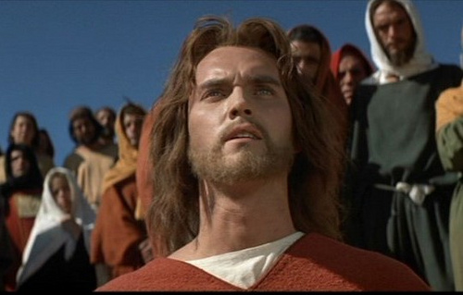
“Detrás de mí viene uno que es superior a mí, porque existía antes que yo”.

Slide 10
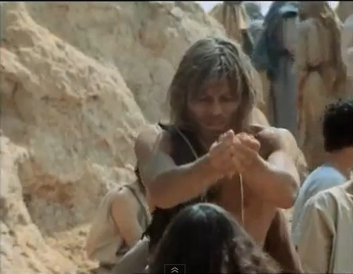
Yo no lo conocía, pero he salido a bautizar con agua, para que el pueblo de Israel lo conozca.

Slide 11
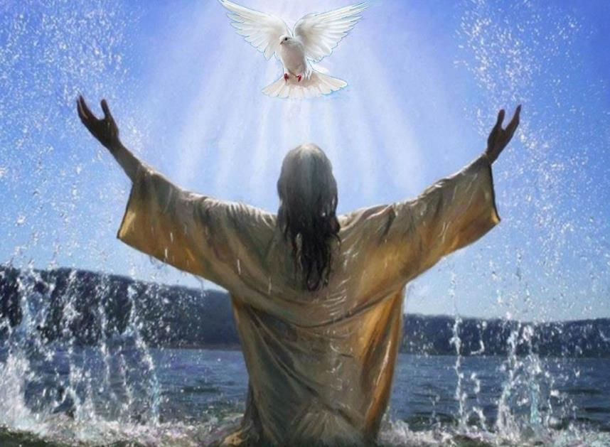
Y Juan dio testimonio diciendo:
-He contemplado al Espíritu que bajaba del cielo como una paloma, y se posó sobre él.

Slide 12
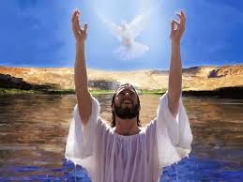
Yo no lo conocía, pero el que me envió a bautizar con agua me dijo:
“Aquel sobre quien veas bajar el Espíritu y posarse sobre él, ése es el que ha de bautizar con Espíritu Santo”

Slide 13
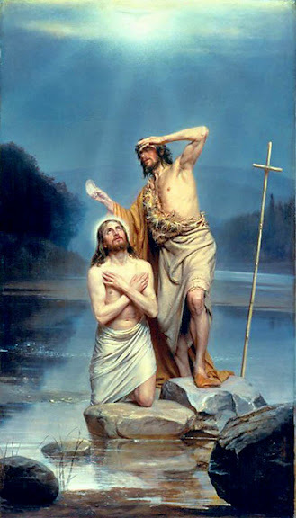
Y yo lo he visto, y he dado testimonio de que él es el Hijo de Dios.
Palabra del Señor

Slide 14

Cada uno puede leer en voz alta el versículo que más le llamó la atención
Juan 1, 29-34
En aquel tiempo, Juan vio a Jesús que se acercaba a él y exclamó: -Este es el Cordero de Dios, que quita el pecado del mundo. A él me refería yo cuando dije: “Detrás de mí viene, el que es superior a mí, porque existía antes que yo”.
Yo no lo conocía, pero he salido a bautizar con agua, para que el pueblo de Israel lo conozca.
Y Juan dio testimonio diciendo: -He contemplado al Espíritu que bajaba del cielo como una paloma, y se posó sobre él. Yo no lo conocía, pero el que me envió a bautizar con agua me dijo: “Aquel sobre quien veas bajar el Espíritu y posarse sobre él, ése es el que ha de bautizar con Espíritu Santo” Y yo lo he visto, y he dado testimonio de que él es el Hijo de Dios.

Slide 15
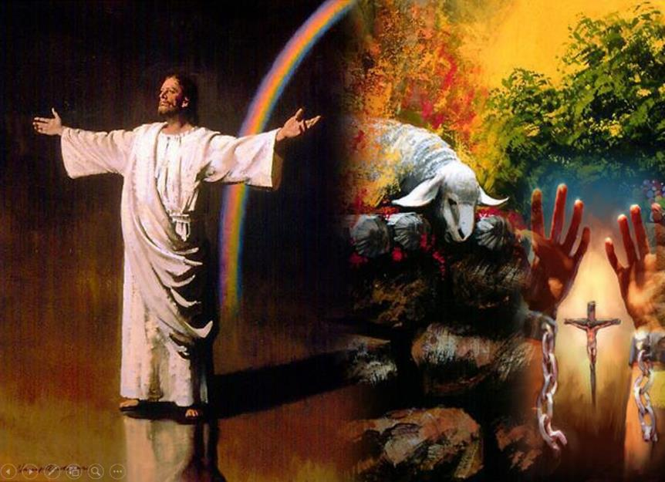
Preguntas para la lectura:
¿Qué te sugiere el título “Cordero de Dios”?
¿Cuál será su misión?

Slide 16
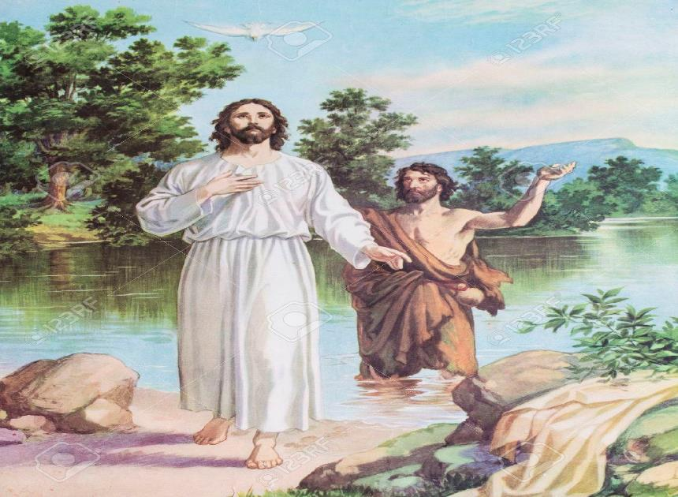
¿Por qué Juan insiste tanto en
que el Hijo de Dios es Jesús?

Slide 17
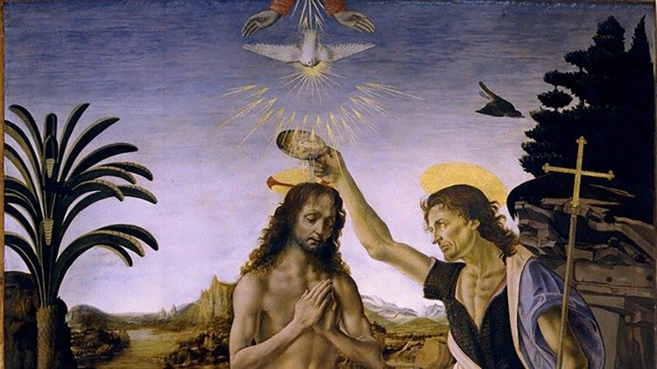
¿Qué signos dan testimonio de que en verdad es el Hijo de Dios?

Slide 18
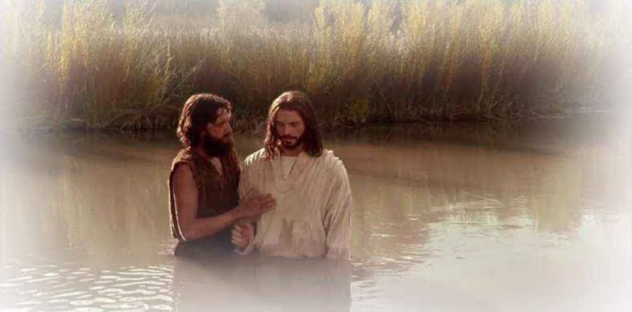
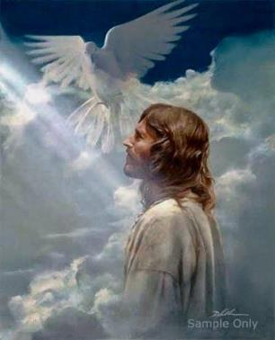
¿Cuál es la diferencia entre el bautismo de Juan y el de Jesús?

Slide 19
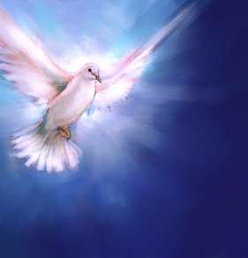
MEDITATIO
¿Qué ME dice el texto?
Motivación: Juan Bautista fue descubriendo progresivamente a Jesús como el enviado de Dios y, a partir de este descubrimiento, encontró su misión. El Espíritu con el que fuimos bautizados puede iluminarnos y ayudarnos a descubrir quién es Jesús para nosotros y cuál es nuestra misión.

Slide 20
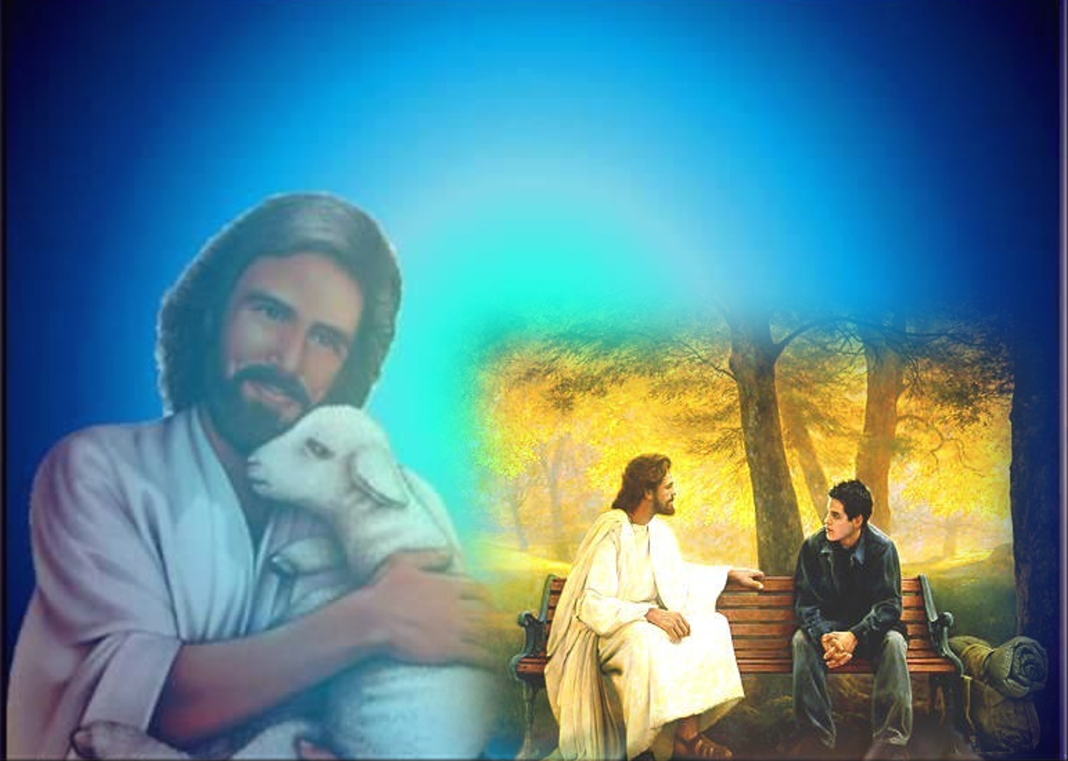
Juan Bautista confiesa a Jesús como el Cordero, el Hijo de Dios. ¿Quién es Jesús para ti?

Slide 21
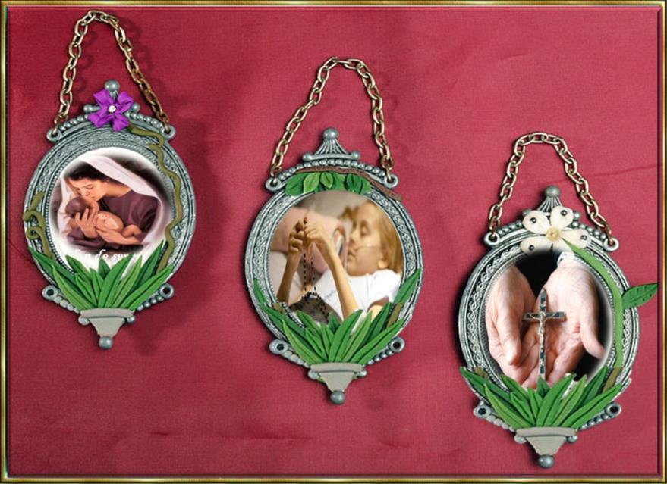
¿Ha sido importante en tu vida de fe el testimonio de otros?
¿Quién te ha conducido a Dios con el ejemplo de su vida o con su palabra?

Slide 22
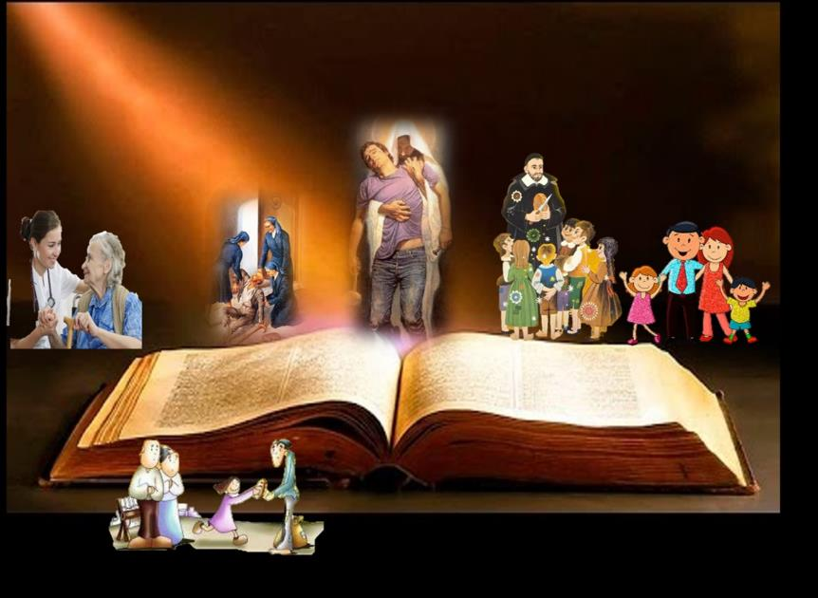
Y como lo he visto doy testimonio.
¿De qué modo das testimonio de Jesús?

Slide 23
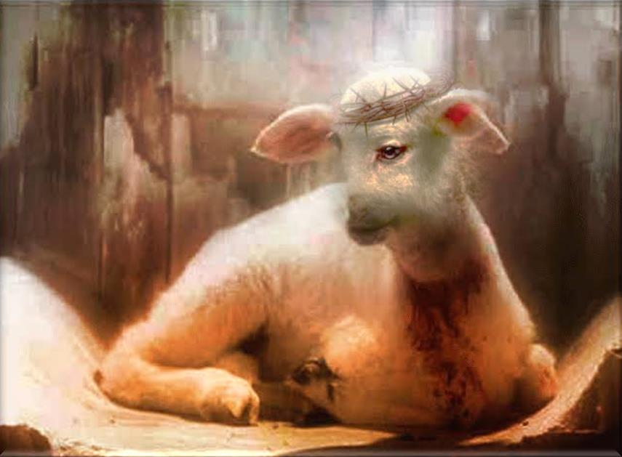
El Cordero de Dios simboliza la salvación de Dios.
¿De qué esclavitudes puede liberar el cordero de Dios hoy a nuestro mundo? ¿Y a ti mismo?

Slide 24
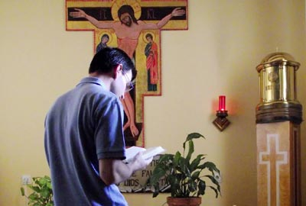
ORATIO ¿Qué le digo al Señor motivado por su Palabra?
Motivación: Las experiencias de Dios se asimilan con más fuerza en el silencio de la oración. Ante la palabra que nos habla hemos de responder; desde la oración, con nuestra confesión de fe y nuestro testimonio de vida.

Slide 25
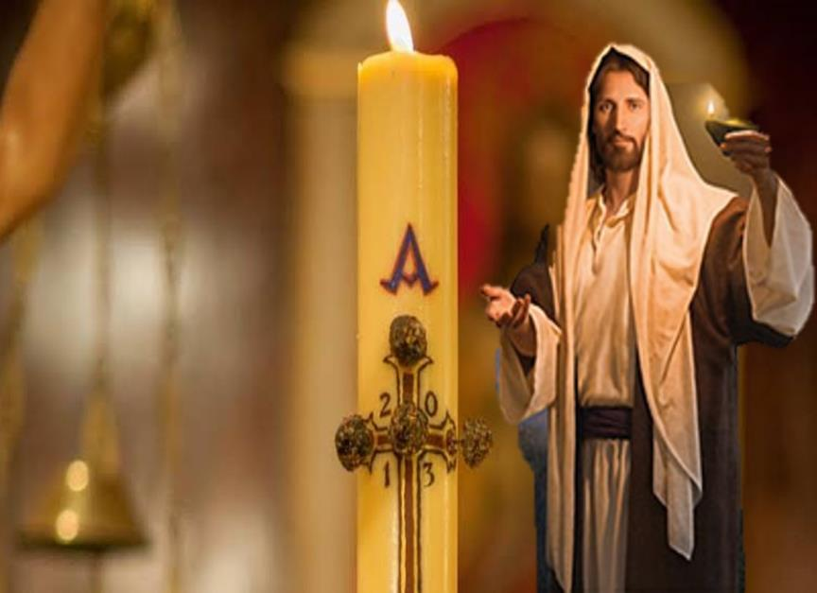
Luego de un tiempo de oración personal, compartimos en grupos nuestra oración (o todos juntos).
Cada uno de los participantes enciende su vela del cirio y expresa en voz alta su propia confesión de fe escrita en el papel (respondiendo a la pregunta: ¿Quién es Jesús para mí?) y van colocando las velas en torno al cirio.

Slide 26
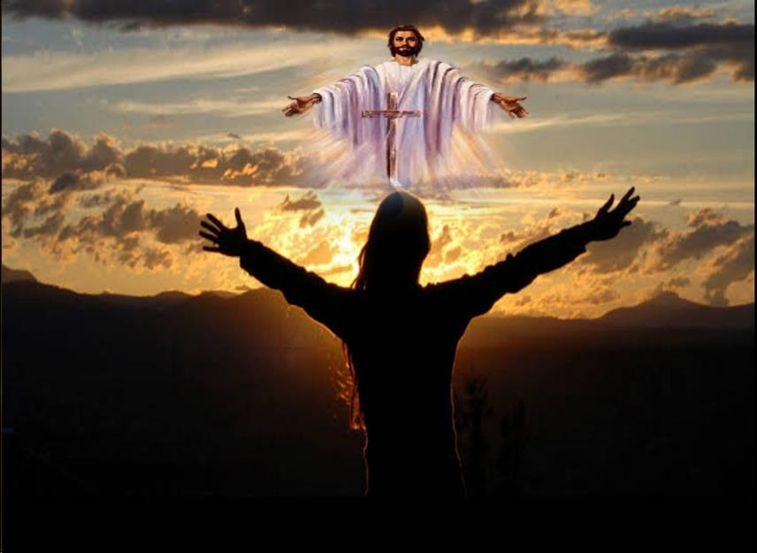
Salmo 39
Yo esperaba con ansia al Señor; él se inclinó y escuchó mi grito; me puso en la boca un cántico nuevo, un himno a nuestro Dios
Aquí estoy, Señor, para hacer tu voluntad.

Slide 27
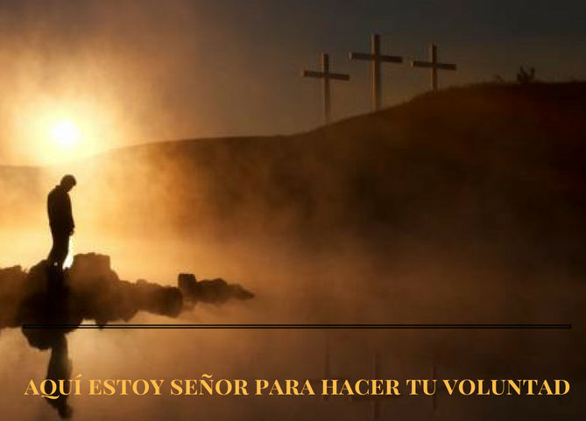
Tú no quieres sacrificios ni ofrendas, y, en cambio, me abriste el oído; no pides sacrificio expiatorio, entonces yo digo: «Aquí estoy».
Aquí estoy, Señor, para hacer tu voluntad.

Slide 28
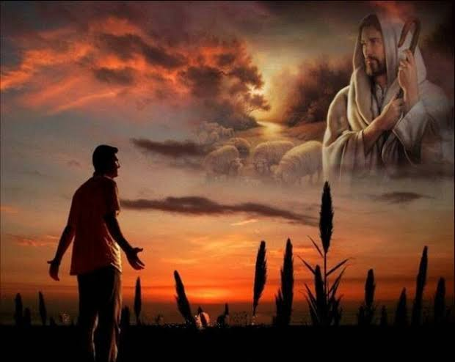
Como está escrito en mi libro: «Para hacer tu voluntad», Dios mío, lo quiero, y llevo tu ley en las entrañas.
Aquí estoy, Señor, para hacer tu voluntad.

Slide 29
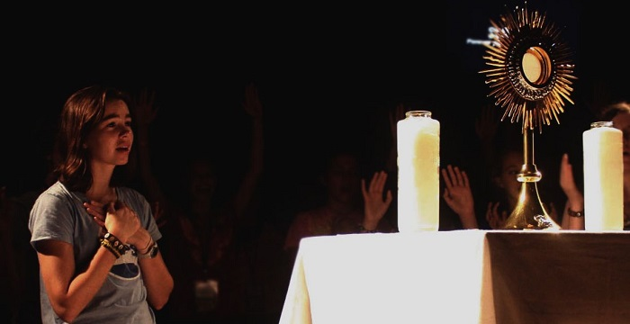
He proclamado tu salvación ante la gran asamblea; no he ce­rrado los labios: Señor, tú lo sabes.
Aquí estoy, Señor, para hacer tu voluntad.

Slide 30
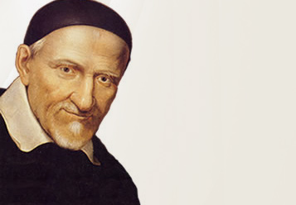
CONTEMPLATIO
¿Qué me lleva a hacer el texto?
Motivación:
En una carta al Padre Portail, su primer compañero, se encuentra este himno a Jesucristo que muestra con claridad el lugar central que ocupa el Hijo de Dios en la fe y en la vida de san Vicente:
“Acuérdese, Padre, de que vivimos en Jesucristo por la muerte en Jesucristo y que hemos de morir en Jesucristo por la vida de Jesucristo, y que nuestra vida tiene que estar oculta en Jesucristo y llena de Jesucristo, y que, para morir como Jesucristo, hay que vivir como Jesucristo” (San Vicente de Paúl I, 320).

Slide 31

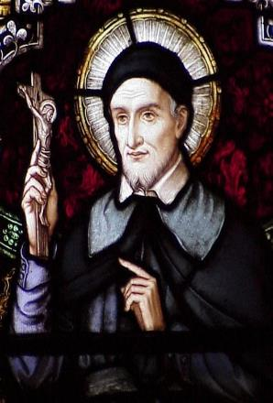
El Cristo que san Vicente pone en el centro de su fe y de su vida es claramente el “Misionero del Padre, enviado a los hombres”, y a nosotros nos toca continuar su misión:
El Señor me ha enviado a evangelizar a los pobres.

Slide 32

¿Qué puedo hacer para conocer cada vez más la persona y el mensaje del Señor Jesús y así vivir como Él, imitándolo y actualizando su mensaje en nuestra vida?

Slide 33
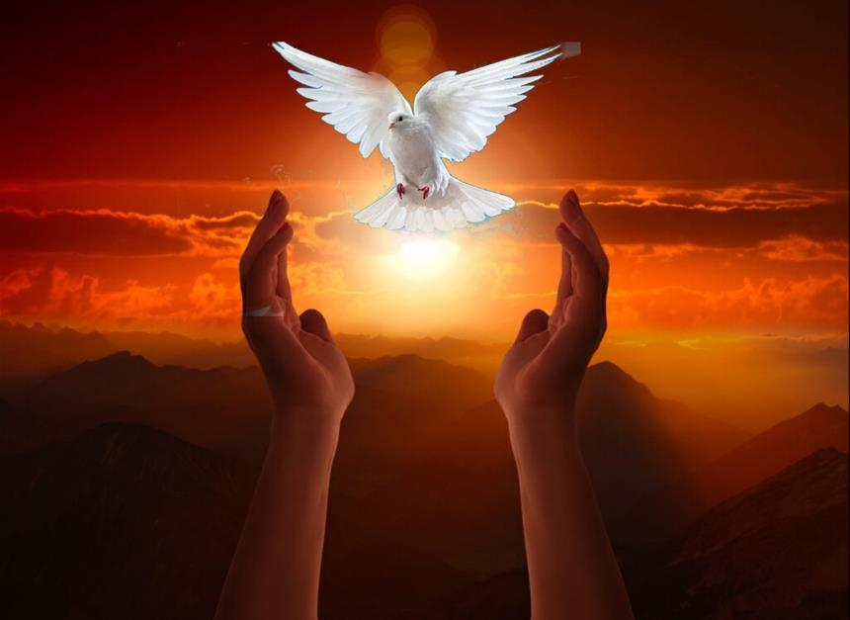
¿Qué podemos hacer para que el Espíritu Santo transforme nuestra vida y nos dé la vitalidad y valentía de los primeros cristianos?

Slide 34
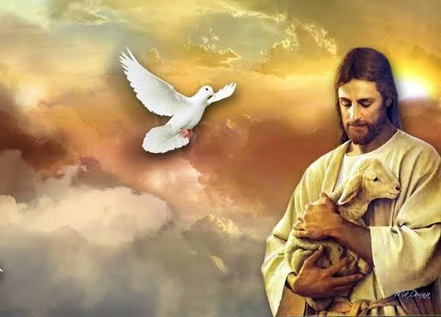
Oración final
Cordero de Dios que quitas el pecado del mundo… bendito y alabado seas por ser el Dios hecho hombre…
bendito y alabado seas por anonadarte para darnos vida…
gloria a ti, por darnos tu vida para que tengamos vida en ti…
todo honor y toda gloria a ti, que siendo Dios te hiciste uno de nosotros
…perdón por la dureza de nuestro corazón …perdón por las veces que ignoramos tu amor y tu misericordia…

Slide 35
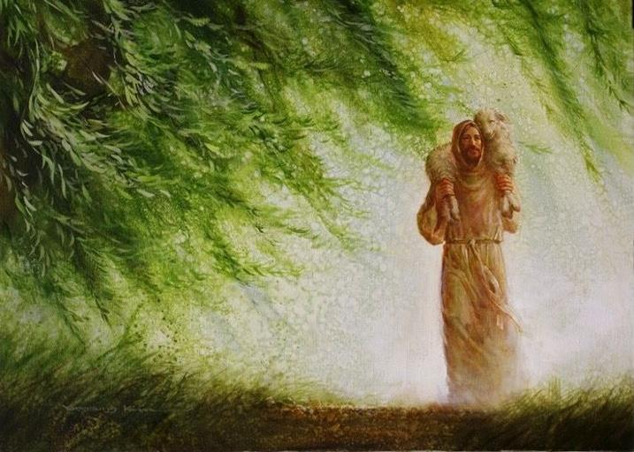
…perdón por la dureza de nuestro corazón… perdón por las veces que ignoramos tu amor y tu misericordia…
ayúdanos a dejarnos transformar por tu Espíritu Santo…
danos la gracia de vivir con alegría nuestra fe en ti…
ayúdanos a dar testimonio de tu amor hacia nosotros…
haz que nuestra fe en ti se manifieste y se exprese en obras…
llénanos de tu gracia y tu amor…
inunda nuestra vida de tu presencia viva… ven en nuestra ayuda y llévanos a ti…
haz que te busquemos incansablemente…
haz que seas Tú todo para nosotros.

Slide 36
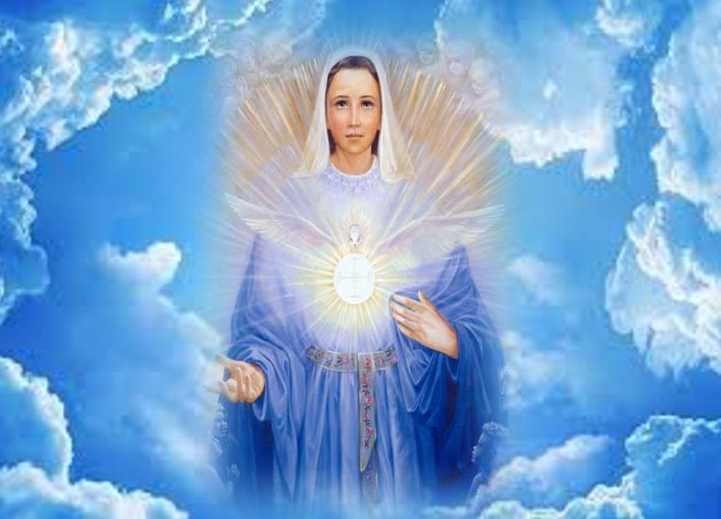
Texto de Lectio Divina: Padre César Chávez Alva (Chuno) C.ongregación de la Misión.
Power Point : Sor Pilar Caycho Vela - Hija de la Caridad de San Vicente de Paúl

